Slide 1
线上线下管理相结合，提高中职资助管理水平
——基于河南中职资助信息的使用经验
2017.8 深圳

Slide 2
提 纲
一
河南省的系统使用情况
二
全国系统中信息的重要性
三
我们如何在工作中使用系统信息
河南省学生资助管理中心·中职

Slide 3
一
河南省的系统使用情况
1、使用情况
2、积极因素
河南省学生资助管理中心·中职

Slide 4
全国学生资助管理信息系统使用情况
河南是超大规模省中最后一个全面使用新系统的省份。在2015年12月20号投入使用后，24号就完成了32万资助名单的录入，31号完成了53万资助名单的录入，16年1月份就完成了全省数据录入任务，62万。
河南省学生资助管理中心·中职

Slide 5
全国学生资助管理信息系统使用情况
当前我省全国系统中职子系统中管理了505所学校68万人的资助信息。2015年秋季起开始使用系统数据作为财政预决算的依据。2016年秋季开始实现了不漏一人的目标。
河南省学生资助管理中心·中职

Slide 6
用好全国系统的积极因素
1、领导重视
2、培训到位
3、工作人员责任心强
……..
次要的
主要是：怕
河南省完全依据全国系统信息下达预算和清算资金；河南省要求实际发放和全国系统一致；河南省要求截至月份后许出不许进；河南省中职资助考核中系统操作情况是一票否决制的。
河南省学生资助管理中心·中职

Slide 7
三
全国系统中信息的重要性
1、全国学生资助管理信息系统中信息的定位
2、全国学生资助管理信息系统的信息流构架
3、解决问题的思路
河南省学生资助管理中心·中职

Slide 8
全国学生资助管理信息系统中信息的定位和用途
1、全国学生资助管理信息系统是各级教育行政部门和学校管理学生资助信息的唯一国家级信息平台。
2、全国学生资助管理信息系统是学生资助政策制定与完善、财政资金管理、学生资助监管的重要信息依据。
3、全国学生资助管理信息系统是各级教育行政部门开展日常学生资助管理工作主要工具。
河南省学生资助管理中心·中职

Slide 9
全国学生资助管理信息系统中信息的定位和用途
系统信息要充分应用于管理、研究、决策和对外发布。用途要在以下几个方面体现：
预、决算安排
监督检查
共享及个性开发
河南省学生资助管理中心·中职

Slide 10
全国学生资助管理信息系统的信息流构架
河南省学生资助管理中心·中职

Slide 11
全国学生资助管理信息系统的信息流构架
框架优势：
一体化、标准化：打通学段、打通业务、打通机构
过程性和结果性管理相结合
实际应用中的困难：
1、不能满足各地各级资助部门的个性化需求；
2、不能满足当前各地新业务、新政策、新流程的变更性要求。
河南省学生资助管理中心·中职

Slide 12
解决问题的思路
线上（全国系统内）管理和线下（全国系统外）管理相结合
困难生
认定
出台
贫困生认定办法
扶贫、民政、残联数据共享认定流程
认定结果上报
评审结果上报
成立评审小组
资助对
象录入
学校认定流程
评审流程
公示结果上报
出台上级公示办法
公示
上级公示流程
集中发放流程
反馈确认流程
发放结果填报
发放
办卡流程
线上流程
资金申请流程
河南省学生资助管理中心·中职

Slide 13
解决问题的思路
线上（全国系统内）监管和线下（全国系统外）监管相结合
日常监管流程
是否全日制
资金发放异常
大龄
系统数据和报表
与其他学段学籍重复
教学点
身份证特殊编码
第三方监管流程
异常监管流程
资助卡信息异常
…….
河南省学生资助管理中心·中职

Slide 14
三
我们如何在工作中使用系统信息
1、建档立卡精准定位
2、集中发放
3、面部识别监管
河南省学生资助管理中心·中职

Slide 15
精准定位建档立卡学生
全国资助系统
贫困人口库
过程：
比对
免学费
未脱贫
比对
助学金
免学费中建档立卡对象
助学金需要覆盖对象
河南省学生资助管理中心·中职

Slide 16
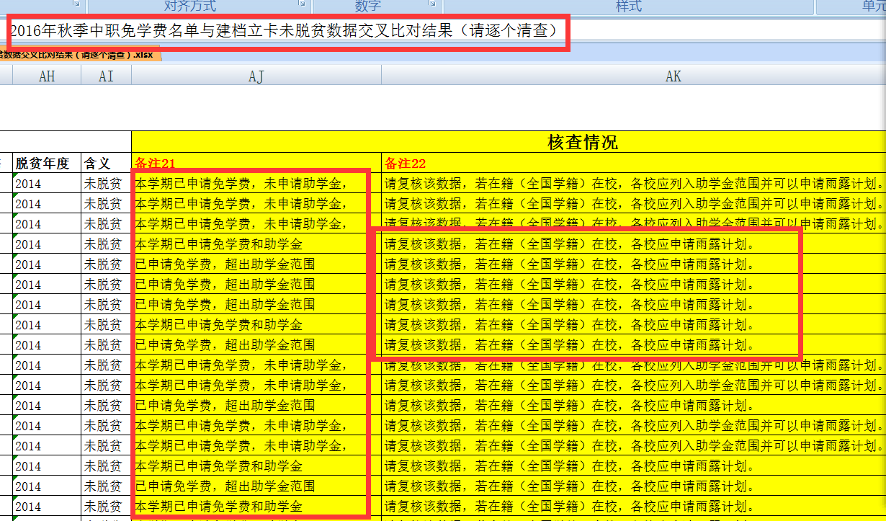
精准定位建档立卡学生
效果：全省找到了5008名学生需要享受国家助学金。经核实，实际增加了3887人。
河南省学生资助管理中心·中职

Slide 17
集中发放过程中的信息流
河南省学生资助管理中心·中职

Slide 18
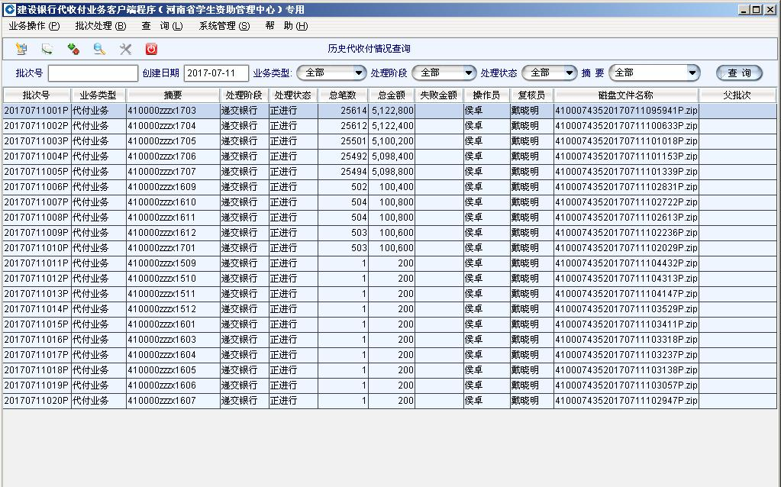
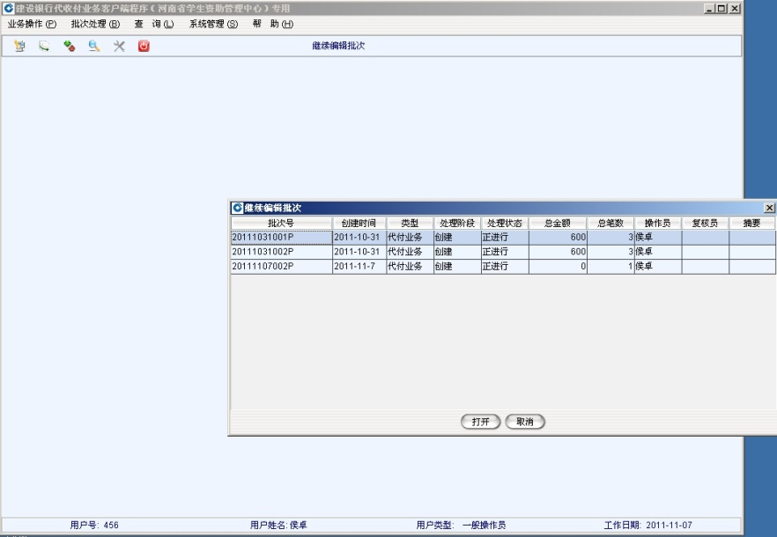
集中发放过程中的信息流
河南省学生资助管理中心·中职

Slide 19
如何使用集中发放结果
前提：
确定数据接口和标识。中职资助卡不仅仅限于发放助学金，为明确区分资金来源和资金用途，统一标识发放单位、资金类型、发放时间、资金所属批次和月份。
用途：
一、睡眠卡清理。省资助中心连续两年向建行申请提取睡眠卡数据，及时反馈给有关学校。
二、银行卡账户异动监管。我省规定：在账户管理上禁止任何单位或部门对中职资助卡账户进行批量代扣操作；只允许专用账户对中职资助卡发放资助资金；监控多张银行卡流向同一账户的情况，设定阈值，超出时及时通知各地资助部门。
河南省学生资助管理中心·中职

Slide 20
河南省学生资助监管面部识别系统
与全国系统的关系：
1、基础数据来且仅来源于全国系统。
2、考勤结果回传至全国系统进入月名单。
针对监管内容：
1、可以实现在一定区域范围内对受助学生进行实时监管。
2、提高了监管效率。系统可通过手机或面部识别一体机对学生进行考勤，不需要监管人员进校入班实地调查。对于因特殊、合理原因未进行系统识别的学生，可按传统监管方式进行重点核查。
3、提高资助信息的准确性，避免了人为因素的影响。
河南省学生资助管理中心·中职

Slide 21
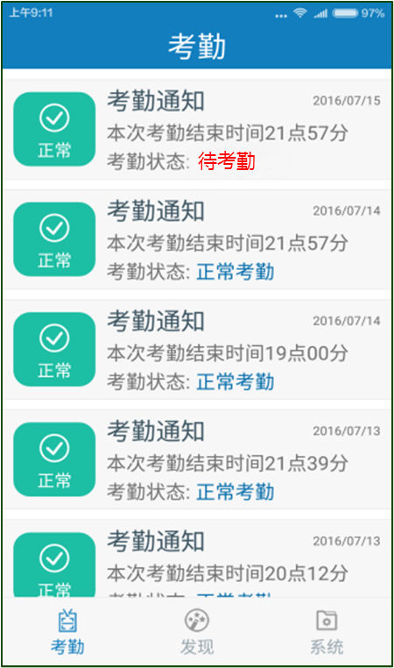
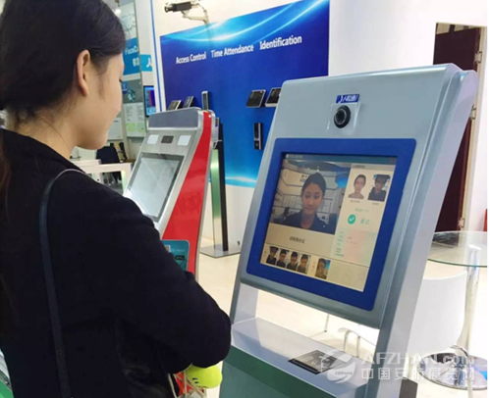
河南省学生资助监管面部识别系统
系统组成：
1、面部识别一体机 2、后台管理软件 3、手机APP
河南省学生资助管理中心·中职

Slide 22
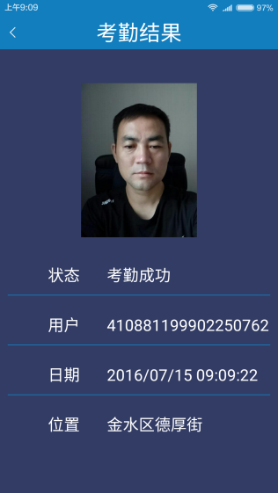
河南省学生资助监管面部识别系统
识别方式：
终端识别 手机识别
河南省学生资助管理中心·中职

Slide 23
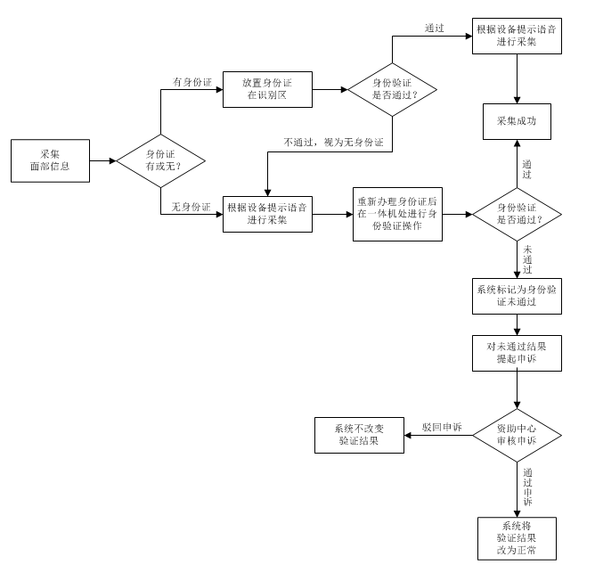
河南省学生资助监管面部识别系统
采集流程：
采集到的新生数据必须和全国系统数据进行比对，匹配成功的才可以作为自查和抽查依据。
河南省学生资助管理中心·中职

Slide 24
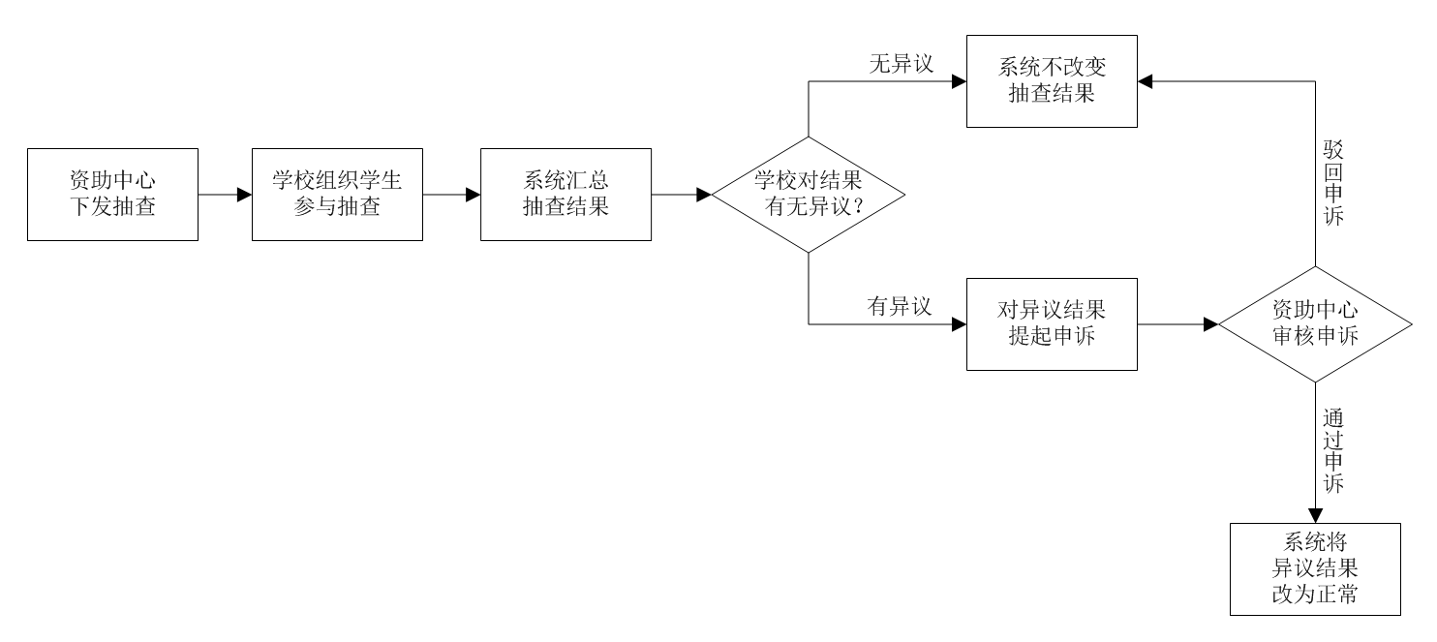
河南省学生资助监管面部识别系统
自查和抽查流程：
自查和抽查数据将在后台匹配全国库月名单，超出月名单将作为异常数据剔除。
河南省学生资助管理中心·中职

Slide 25
河南省学生资助监管面部识别系统
实施效果：
01
02
精准资助
03
实时监管
提高效率
客观准确
河南省学生资助管理中心·中职

Slide 26
信息化管理手段的优劣评判标准
好的信息化手段，一定是这样的：
-XX%
+XX%
-XX%
管理水平
工作强度
+XX%
工作效率
监管难度

Slide 27
谢谢大家，敬请批评指正！
河南省学生资助管理中心·侯卓

